Slide 1
Маркшейдерські роботи на кар'єрах
Маркшейдерські роботи на кар'єрах представляють собою комплекс геодезичних робіт, що забезпечують ефективне та безпечне проведення відкритих гірничих робіт. Специфіка цих робіт обумовлена динамічністю об'єктів, великими площами та значними об'ємами робіт.
Постійні зміни рельєфу кар'єрів вимагають регулярного оновлення маркшейдерської документації для точного відображення поточного стану гірничих виробок. Ці зйомки є фундаментальними для визначення просторового положення всіх елементів кар'єру та забезпечення раціонального використання надр.

Slide 2




Загальні відомості про маркшейдерські зйомки
Комплексний підхід
Динамічність об'єктів
Маркшейдерські зйомки на кар'єрах – це комплекс геодезичних робіт, що виконуються для забезпечення відкритих гірничих робіт
Специфіка зйомок обумовлена динамічністю об'єктів, великими площами та об'ємами робіт
Регулярне оновлення
Різноманітність методів
Постійні зміни рельєфу вимагають регулярного оновлення маркшейдерської документації
Використовуються наземні, аерофотограмметричні та супутникові методи зйомок

Slide 3
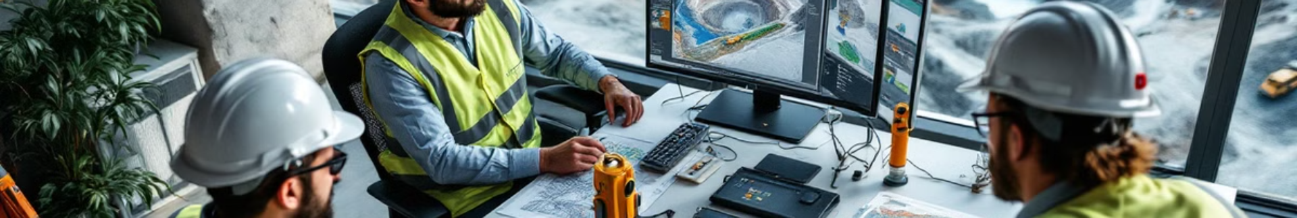
Завдання маркшейдерської служби
Створення мереж
Зйомка та контроль
Створення та розвиток опорних і знімальних маркшейдерських мереж для забезпечення точності всіх вимірювань
Зйомка ситуації та рельєфу кар'єра, контроль за положенням гірничих виробок відповідно до проектних рішень
Спостереження за деформаціями
Облік та документація
Регулярні спостереження за деформаціями бортів кар'єрів та відвалів для забезпечення безпеки робіт
Облік об'ємів видобутку корисних копалин та розкривних порід, складання та поповнення маркшейдерської графічної документації

Slide 4








Види маркшейдерських робіт
За призначенням
Періодичні зйомки
Зйомки для визначення обсягів робіт
Поповнювальні зйомки (щомісячні, щоквартальні)
Зйомки для контролю положення виробок
Генеральні зйомки (раз на рік)
Зйомки для спостереження за деформаціями
Контрольні зйомки (за необхідності)
Технологія виконання
Підготовчий етап (збір даних, підготовка обладнання)
Організаційна структура
Головний маркшейдер кар'єра
Польові роботи (виконання вимірювань)
Дільничні маркшейдери
Маркшейдерські бригади
Камеральні роботи (обробка даних, складання документації)

Slide 5
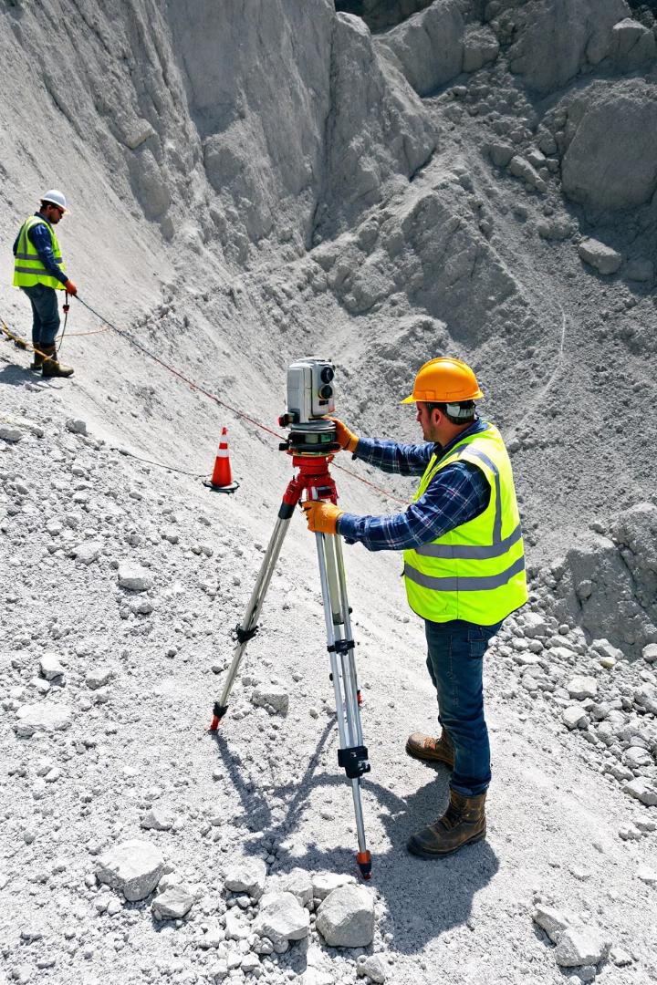




Техніка безпеки при маркшейдерських зйомках
Підготовчі заходи
Узгодження робіт з керівництвом кар'єра
Отримання наряд-допуску на виконання робіт
Проведення інструктажів з техніки безпеки
Засоби захисту
Використання захисних касок
Носіння спеціального одягу та взуття
Застосування додаткових засобів захисту за потреби
Особливі заходи безпеки
На нестійких бортах та уступах
Поблизу працюючого гірничого обладнання
В зоні можливого обвалення
В районі проведення буровибухових робіт
Дистанційні методи
Застосування дистанційних методів зйомки для небезпечних ділянок
Використання безпілотних літальних апаратів
Лазерне сканування з безпечної відстані

Slide 6








Опорні планові маркшейдерські мережі
Супутникові мережі
GNSS-спостереження
Лінійно-кутові мережі
Геодезичні засічки
Полігонометрія
Різних класів та розрядів
Тріангуляція
Різних класів та розрядів
Планові маркшейдерські мережі є основою для всіх видів зйомок на кар'єрах. Вони забезпечують єдину систему координат для визначення положення всіх об'єктів. Вимоги до точності таких мереж високі: відносна похибка вимірювання ліній становить 1:5000 - 1:10000, а кутові вимірювання виконуються з похибкою 5-10 секунд.

Slide 7
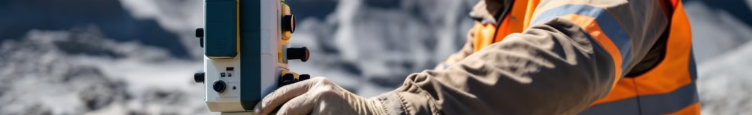



Висотні маркшейдерські мережі
Державне нівелювання
Нівелювання різних класів точності, що забезпечує єдину систему висот для всього кар'єру та прилеглих територій
Тригонометричне нівелювання
Визначення перевищень за допомогою вимірювання вертикальних кутів та похилих відстаней між пунктами
Спеціальні висотні мережі
Створюються безпосередньо на території кар'єру для забезпечення висотної основи при виконанні маркшейдерських робіт
Висотні мережі на кар'єрах мають особливе значення для контролю за дотриманням проектних відміток уступів, берм та дна кар'єру. Вони також використовуються для спостереження за осіданням поверхні та деформаціями бортів. Точність визначення висот зазвичай становить 5-10 мм на 1 км ходу.

Slide 8
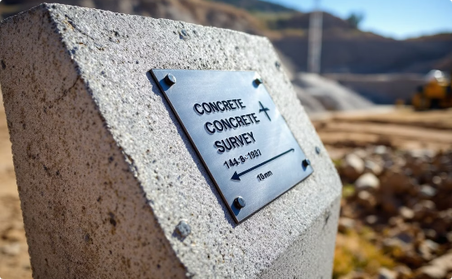
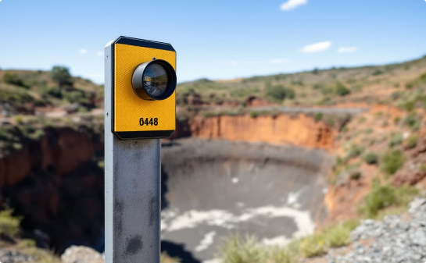
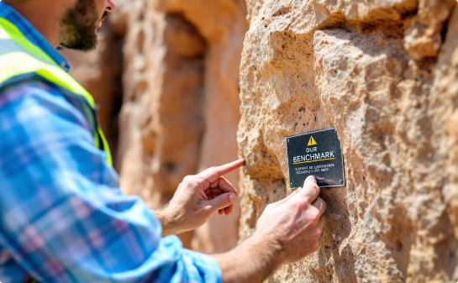
Закріплення пунктів маркшейдерських мереж
Центри різних типів
Стовпи та пірамідки
Репери різних конструкцій
Для закріплення пунктів опорних мереж використовуються спеціальні центри різних типів з урахуванням терміну їх служби та умов експлуатації. Вони забезпечують стабільність положення пунктів протягом тривалого часу.
Для забезпечення видимості між пунктами встановлюються спеціальні знаки у вигляді стовпів, пірамідок або металевих труб. Вони також захищають центри від пошкодження та полегшують пошук пунктів на місцевості.
Для закріплення пунктів висотних мереж використовуються репери різних конструкцій. Вони можуть бути стінними, ґрунтовими або скельними, залежно від умов місцевості та вимог до стабільності.

Slide 9




Тріангуляція як спосіб розвитку опорних мереж
Вибір пунктів
Розвиток від пунктів Державної геодезичної мережі
Побудова схеми
Схеми побудови трикутників та геодезичних чотирикутників
Вимірювання
Визначення кутів та базисних сторін
Обробка результатів
Математична обробка результатів вимірювань
Тріангуляція є класичним методом створення опорних геодезичних мереж на кар'єрах. Вона базується на побудові мережі трикутників, у яких вимірюються всі кути та деякі базисні сторони. Перевагами цього методу є висока точність, можливість контролю вимірювань та економія при роботі на великих територіях.

Slide 10
Полігонометрія на кар'єрах
Проектування ходів
1
Розробка схеми полігонометричних ходів з урахуванням рельєфу та особливостей кар'єра
2
Закріплення пунктів
Встановлення постійних або тимчасових знаків для закріплення пунктів полігонометрії
Вимірювання кутів
3
Виконання кутових вимірювань з високою точністю за допомогою теодолітів або тахеометрів
4
Вимірювання довжин
Визначення довжин сторін за допомогою електронних далекомірів або інших засобів
Обчислення координат
5
Математична обробка результатів вимірювань та визначення координат пунктів
Полігонометрія є одним з основних методів створення опорних мереж на кар'єрах, особливо в умовах обмеженої видимості. Вона передбачає прокладання ходів, що складаються з послідовно з'єднаних ліній, у яких вимірюються всі кути та довжини сторін.

Slide 11

Супутникові методи створення опорних мереж
1-2 см
5-10 км
Точність визначення координат
Відстань між базовою і рухомою станціями
У статичному режимі при тривалих спостереженнях
Оптимальна відстань для RTK-режиму
30-60 хв
4+
Тривалість сеансу спостережень
Мінімальна кількість супутників
Для опорних пунктів у статичному режимі
Необхідна для якісних вимірювань
Супутникові методи створення опорних мереж на кар'єрах набувають все більшого поширення завдяки високій точності, оперативності та можливості роботи в будь-яких погодних умовах. Вони базуються на використанні глобальних навігаційних супутникових систем (GNSS), таких як GPS, ГЛОНАСС, Galileo та інші.

Slide 12
Геодезичні засічки та комбіновані методи
Геодезичні засічки
Комбіновані методи
Геодезичні засічки є ефективним методом визначення координат окремих пунктів у випадках, коли неможливо або недоцільно застосовувати інші методи. На кар'єрах найчастіше використовуються:
Для створення оптимальних опорних мереж на кар'єрах часто застосовуються комбіновані методи, що поєднують переваги різних способів:
Поєднання супутникових та наземних вимірювань
Пряма та обернена кутові засічки
Комбінація тріангуляції та полігонометрії
Лінійна засічка
Використання лінійно-кутових мереж з елементами засічок
Лінійно-кутова засічка
Ці методи особливо корисні в умовах обмеженої видимості або складного рельєфу кар'єру.
Такий підхід дозволяє оптимізувати конфігурацію мережі з урахуванням конкретних умов кар'єру та забезпечити необхідну точність при мінімальних затратах.

